Slide 1
最低限 Internet コンピュータネットワークの仕組み
高橋康人
情報実験第 5 回
2011 / 05 / 20

Slide 2
本日のレクチャー内容
ネットワークの概要
ネットワークの分類
ネットワークの仕組み
TCP/IP
ネットワークパラメータ
DNS

Slide 3
本日のレクチャー内容
ネットワークの概要
ネットワークの分類
ネットワークの仕組み
TCP/IP
ネットワークパラメータ
DNS

Slide 4
コンピュータネットワーク
計算機同士によるネットワーク
点：計算機 経路：ネットワークケーブル
行き来する物：電気信号(データ)
ネットワークの利点を最大限に活用
個々の負担軽減・総体としての能力向上
Eメール・各種ウェブサービス・スパコンetc…
不測の事態への対応
初回で学んだインターネット発祥の大きな理由の一つ
どんな仕組みなのかを学ぶ
発祥から今日までの歴史は初回講義参照
Notes:
ネット発祥の理由を憶えているか聞いてみる?

Slide 5
本日のレクチャー内容
ネットワークの概要
ネットワークの分類
ネットワークの仕組み
TCP/IP
ネットワークパラメータ
DNS

Slide 6
ネットワークの分類
LAN (Local Area Network)
複数の計算機を相互接続したネットワーク
WAN (Wide Area Network)
複数の LAN を相互接続したネットワーク
単に LAN の対比として用いられることも
Internet (固有名詞)
ARPANET を起源とする世界規模のネットワーク
internet だと単に「ネットワークのネットワーク」を指す
LAN や WAN との違いは「管理者の不在」
Notes:
最近は MAN も
いろいろ関連団体はあるけど全体の管理者は無し
今日も議論が絶えない

Slide 7
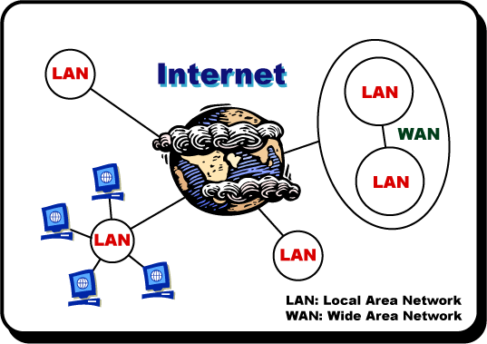
ネットワークの分類

Slide 8
本日のレクチャー内容
ネットワークの概要
ネットワークの分類
ネットワークの仕組み
TCP/IP
ネットワークパラメータ
DNS

Slide 9
TCP/IP ～通信の手順・ルール～

Slide 10
通信規約(プロトコル)
プロトコル
外交儀礼・協定・手順etc…
これが守れないと情報が行き来できない
要は「ルール」
TCP/IP
コンピュータネットワークの標準プロトコル
ARPANETにおいて開発され現在に至る
複数のプロトコルから成るプロトコル群
インターネットプロトコルスイートとも
IETF によって現在も研究開発が進行
IPv6(後述)等
Notes:
商品発送の例で

Slide 11
通信規約の階層化
TCP/IP = プロトコル「群」
「プロトコル実装のためのプログラミング方法」の観点から4つに階層化
階層 | 代表的なプロトコル
アプリケーション層 | SMTP (メール送信), HTTP (Web 閲覧)
トランスポート層 | TCP, UDP
インターネット層 | IP, IPv6
ネットワーク インターフェース層 | ネットワークカード, 電話線, 光ファイバ
上位
送信
受信
下位
データの送受信において各層がどんな仕事をしているのかを
具体的に見ていこう
Notes:
TCP IP は特定プロトコルを指すこともある

Slide 12
データ送信(1)
TCP/IP の階層
アプリケーション層
トランスポート層
インターネット層
ネットワークインターフェース層
アプリケーション層のお仕事
元のデータを TCP/IP で扱える形式に変換
ウェブページなら HTTP
Eメールなら IMAP, SMTP 等
トランスポート層のプロトコルへ引き渡し
以下の例では「自宅に配送業者がいる」と仮定
「荷物の発送依頼()」
大きな荷物なら宅急便
お手紙なら郵便 等
「業者の荷物梱包部門への引き渡し」

Slide 13
データ送信(2)
TCP/IP の階層
アプリケーション層
トランスポート層
インターネット層
ネットワークインターフェース層
トランスポート層のお仕事
データをパケットに分割
＝データを小分けにする
パケットに宛先ポートの情報を付加(TCP ヘッダ)
パケットの順序などの情報も付加
インターネット層のプロトコルへ引き渡し
「荷物の梱包・集荷」
業者にとって運びやすい形にする
「伝票情報 – 受取人名の登録」
荷物に送り先の受取人を登録
「配送管理部門への引き渡し」

Slide 14
データ送信(3)
TCP/IP の階層
アプリケーション層
トランスポート層
インターネット層
ネットワークインターフェース層
インターネット層のお仕事
IP アドレスを用いて送信先計算機を特定(後述)
パケットに IP アドレス情報を付加(IP ヘッダ)
パケットの輸送経路を選択
NI層のプロトコルへ引き渡し
「伝票情報 - 送り先住所の登録」
荷物に送り先の住所を登録
「配送経路の選択」
送り先住所に応じて適切な経路を指定する
「運送部門への引き渡し」

Slide 15
パケット
マリオさんへ
192.168.xx.xxx
ルージより
６番目

Slide 16
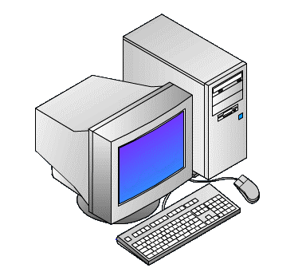
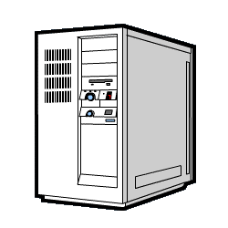
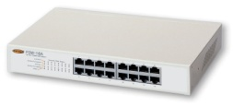
パケットに分割する利点
データをパケットに分割しない場合
伝送路が占有され, 複数のコンピュータが同時に通信できない.

Slide 17
パケットに分割する利点
データをパケットに分割した場合
複数のコンピュータで
1つの伝送路を共有可能となる.

Slide 18
データ送信(4)
TCP/IP の階層
アプリケーション層
トランスポート層
インターネット層
ネットワークインターフェース層
ネットワークインターフェース層のお仕事
ハードウェアの動作保証
パケットに MAC アドレス情報の付加(イーサネットヘッダ)
電気信号への変換・発信
「輸送手段の手配」
「伝票情報 – 送り先の緯度・経度を登録」
「輸送トラックへの積み込み・発送」

Slide 19
送信完了！

Slide 20
データ受信(1)
TCP/IP の階層
アプリケーション層
トランスポート層
インターネット層
ネットワークインターフェース層
ネットワークインターフェース層のお仕事
電気信号からデータを復元
イーサネットヘッダの整合性チェック
本当に自分宛のパケットかを確認
インターネット層のプロトコルへ引き渡し
「送り先住所の運送部門に荷物到着」
「送り先緯度・経度のチェック」
伝票情報と実際の位置を照合
「配送管理部門へ引き渡し」
Notes:
送り先の営業所の過程はスルーします

Slide 21
データ受信(2)
TCP/IP の階層
アプリケーション層
トランスポート層
インターネット層
ネットワークインターフェース層
インターネット層のお仕事
受信時には特に動作しない
あくまで送信先の指定と経路選択という役割のみ
IP ヘッダのチェック
送信者・受信者情報を復元
トランスポート層のプロトコルへ引き渡し
「すでに送り先住所に到着済み」
「荷物の配達領収書準備」
「梱包部門への引き渡し」

Slide 22
データ受信(3)
TCP/IP の階層
アプリケーション層
トランスポート層
インターネット層
ネットワークインターフェース層
トランスポート層のお仕事
受信パケットの完全性チェック
TCP ヘッダの情報からパケットの破損や欠落をチェック
もし問題があれば再送を要求
分割したパケットの復元
宛先ポートへの転送
アプリケーション層のプロトコルへ引き渡し
「荷物の欠品・破損チェック」
「受取人への配達」
Notes:
UDPではチェックパス?

Slide 23
ポート
データの受け取り窓口のようなもの
サービス・アプリケーション毎に割り当てられ番号で管理
TCP や UDP ではこの番号を基にデータを転送
主要なサービスには決まった番号が割り当てられている
Web 閲覧 (HTTP) : 80 番
メール送信 (SMTP) : 25 番
ファイル転送 (FTP) : 21 番
遠隔ログイン (telnet) : 23 番
暗号化遠隔ログイン (ssh) : 22 番 等
使用できるのはプロトコル毎に 0 ～ 65535 まで
Notes:
ゲーマーなら見たことある?

Slide 24
ポートへの通信
data
21 port (FTP)
22 port (SSH)
25 port (SMTP)
21
22
80
25
80 port (HTTP)

Slide 25
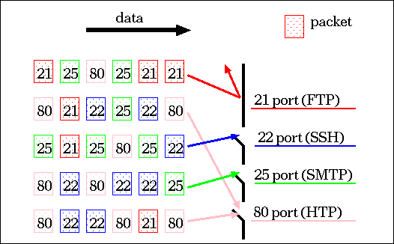
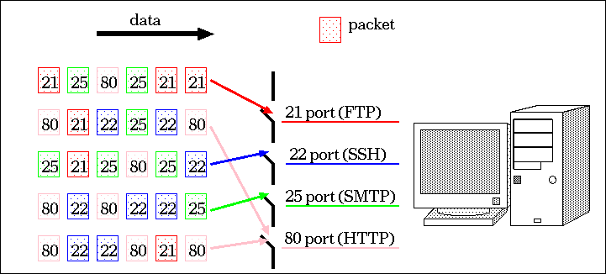
ポートへの通信
ネットワークセキュリティについては後の回で詳しく取り上げ
ポートを閉めるとそのポート番号へのパケットは 受け取らなくなる
使用しないアプリケーションのポートは閉める

Slide 26
データ受信(4)
TCP/IP の階層
アプリケーション層
トランスポート層
インターネット層
ネットワークインターフェース層
アプリケーション層のお仕事
ポートに届いた TCP/IP 形式の データをアプリケーションで用いる形式に復元
「受取人による荷物の確認・受け取り」

Slide 27
受信完了！

Slide 28
まとめ
アプリケーション層
送信時：アプリケーション⇒ TCP/IP データ変換
受信時：TCP/IP ⇒ アプリケーションデータ変換
トランスポート層
送信時：パケット分割・宛先ポート指定
受信時：パケット欠損チェック・復元・ポートへデータ転送
インターネット層
送信時：IP アドレスから経路指定
受信時：特になし
ネットワークインターフェース層
送信時：データ⇒信号変換
受信時：信号⇒データ変換

Slide 29
本日のレクチャー内容
ネットワークの概要
ネットワークの分類
ネットワークの仕組み
TCP/IP
ネットワークパラメータ
DNS

Slide 30
ネットワークパラメータ ～通信経路決定の要素～

Slide 31
ネットワーク通信における 経路選択
ネットワークで採れる経路は無数
そもそも相手はどこにいるのか
どうすれば最短経路で辿りつけるか
経路をどう選択するか
TCP/IP 通信では以下のパラメータを用いて決定
IP アドレス
サブネットマスク
ネットワークアドレス
ゲートウェイアドレス
ブロードキャストアドレス
MAC アドレス

Slide 32
予備知識：bit と octet
bit
コンピュータの扱うデータの最小単位
0(off) or 1(on) の2通りの情報
これは教養の情報学でも学んだはず?
octet
通信におけるデータの基本単位
1 octet = 8 bit = 2^8 = 256 通りの情報
1 byte = 8 bit では無い場合があるので使われない

Slide 33
IP アドレス
133. 87. 45. 15
= 10000101.01010111.00101101.00001111
ネットワーク上の「住所」
ネットワーク管理者より, 一つのネットワークカードに対して一つ割り当てられる
4octet の識別子
1octet 毎にピリオドで区切り, 10進数表記
ネットワーク部とホスト部から成り立つ
1 octet = 8 bit

Slide 34
ネットワーク部・ホスト部
IP アドレスの付け方にも規則がある
全ての計算機にランダムな IP を付けると混乱
ネットワーク部
所属しているネットワークを示す部分
住所で言う「都道府県・市町村」
ホスト部
計算機自身を示す部分
住所で言う「番地」
IP アドレスを見れば所属ネットワークと計算機を特定できる

Slide 35
サブネットマスク
133. 87. 45. 15
= 10000101.01010111.00101101.00001111
255. 255. 255. 0
= 11111111.11111111.11111111.00000000
ネットワーク部とホスト部の境界を示す
IP アドレスのどこまでが「姓」でどこからが「名」か
上記の例では 24 bit までがネットワーク部となる
表記方法は IP アドレスと同じ

Slide 36
ネットワークアドレス
10000101.01010111.00101101.00001111
xxxxxxxx xxxxxxxx xxxxxxxx xxxxxxxx
11111111.11111111.11111111.00000000
|||||||| |||||||| |||||||| ||||||||
10000101.01010111.00101101.00000000
= 133. 87. 45. 0
所属ネットワークを示すアドレス
IP アドレスとサブネットマスクの論理積 = ホスト部が 0 の IP アドレス
どこまでの bit がネットワーク部なのかを示すため最後に / ○○であらわすことがある
上記の例では 133.87.45.0/24

Slide 37
通信時の経路判定
相手の IP アドレスと自分のサブネットマスクの論理積 = 相手のネットワークアドレス(のようなもの)
自分のIP アドレスと自分のサブネットマスクの論理積 = 自分のネットワークアドレス
経路判定
1と2が一致 = 同一ネットワーク内 ⇒ 直接通信
不一致 = ネットワーク外 ⇒ ゲートウェイを仲介

Slide 38
ゲートウェイ
LAN と WAN(LAN) をつなぐ出入口となる機器
LAN 側と WAN 側のそれぞれの IP アドレスを持つ
出入り口を一元化することで経路制御が楽
WAN側から見た LAN の「代表者」
代表者として LAN 外部とのやりとりをおこなう
ゲートウェイアドレス
通常の IP アドレスを割り当てられている
具体的な役割は後述
Notes:
ここでいうLAN WAN は対義語

Slide 39
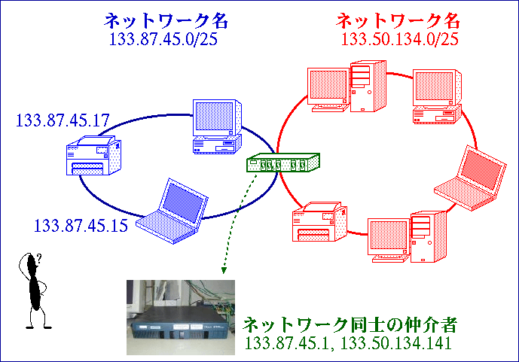
ゲートウェイ
ゲートウェイ：ネットワーク同士の仲介者
ネットワークアドレス
133.87.45.0/25
ネットワークアドレス
133.50.134.0/25
ゲートウェイアドレス
133.87.45.1
ゲートウェイアドレス
133.50.134.141

Slide 40
ブロードキャストアドレス
133. 87. 45. 255
= 10000101.01010111.00101101.11111111
ネットワーク全体へ同時にデータを送信するためのアドレス
データを送信する際に送信先の計算機（MACアドレス）を知るために必要(後述)
ホスト部が全て 1 の IP アドレス
ネットワークアドレス(ホスト部が全て 0 )とともに, IP アドレスとしての使用が禁止されている

Slide 41
MAC アドレス
00:F3:A7:CC:5D:R2
Media Access Control Address (物理アドレス, ハードウェアアドレス)
ネットワークインターフェース層で認識されるアドレス
最終的なデータの送信先の特定に使われる
個々のネットワークカード (NIC) に固有の番号
写真?

Slide 42
通信経路の設定( LAN 内部)

Slide 43
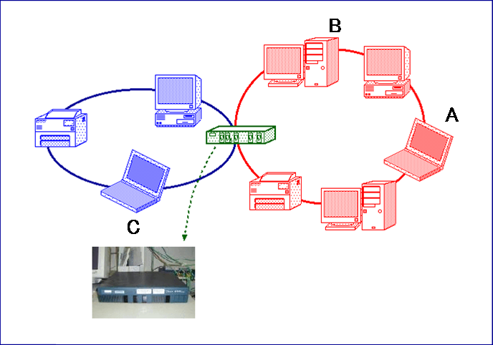
AがBに情報を送信する場合
AはBのIPアドレスは知っているが, Bがどの計算機か（MACアドレス）は知らない

Slide 44
AがBに情報を送信する場合
IP アドレスとサブネットマスクの論理積から, B が同一ネットワークにいると判定

Slide 45
AがBに情報を送信する場合
Aは相手(B)のIPアドレス情報をブロードキャストアドレスへ送信する

Slide 46
AがBに情報を送信する場合
Bは受け取った情報が自分宛だと知り,
B自身のMACアドレスを含む情報をAに返送する

Slide 47
AがBに情報を送信する場合
Aは送信したい情報を
取得したMACアドレスへ送信する

Slide 48
通信経路の設定( LAN 外部)

Slide 49
AがCに情報を送信する場合
AはCのIPアドレスは知っているが, Cがどの計算機か（MACアドレス）は知らない

Slide 50
AがCに情報を送信する場合
IP アドレスとサブネットマスクの論理積から, C が同一ネットワークにいないと判定

Slide 51
AがCに情報を送信する場合
C が同一ネットワーク内には存在しないことがわかったので, ゲートウェイに情報を送信しようとする

Slide 52
AがCに情報を送信する場合
AはゲートウェイのIPアドレス情報をブロードキャストアドレスへ送信する

Slide 53
AがCに情報を送信する場合
ゲートウェイは受け取った情報が自分宛だと知り,
ゲートウェイ自身のMACアドレスを含む情報をAに返送する

Slide 54
AがCに情報を送信する場合
Aは送信したい情報を
受け取ったMACアドレスへ送信する

Slide 55
AがCに情報を送信する場合
ゲートウェイは受け取ったCのIPアドレスの情報をブロードキャストアドレスに送信する

Slide 56
AがCに情報を送信する場合
Cは受け取った情報が自分宛だと知り, C自身のMACアドレス含む情報をゲートウェイに返送する

Slide 57
AがCに情報を送信する場合
さらに別のネットワークへの通信はこれの繰り返し
ゲートウェイは, Aから受け取った情報を CのMACアドレスに転送する

Slide 58
何故2種のアドレスが必要か？
MACアドレスだけでも原理的には通信可能
最初から MAC アドレス同士でやりとりすればよい
しかしMACアドレスだけでは経路制御が大変
ネットワーク毎に区切ることができない
毎度「全ての」計算機にブロードキャストする必要
IPアドレスによって経路制御が容易に
ネットワーク毎の対応が可能
ハードウェア（MACアドレス）を交換しても気にせずに通信が可能

Slide 59
本日のレクチャー内容
ネットワークの概要
ネットワークの分類
ネットワークの仕組み
TCP/IP
ネットワークパラメータ
DNS

Slide 60
DNS ～人に優しいネットワークを目指して～

Slide 61
Domain Name System
IP アドレス (ex. 133.87.45.15)
コンピュータ同士が認識するための番号
数字の羅列は「人間にとって」憶えづらい
国や時代が変わっても読み方が変化しない・管理しやすい
ドメイン名 (ex. www.ep.sci.hokudai.ac.jp)
人間が認識するための名前
IP アドレスよりも「人間にとって」憶えやすい
日常のウェブブラウジングやメールアドレスもこちらを利用
DNS(Domain Name System)
人間が扱う時はドメイン名で
計算機が扱う時は IP アドレスで

Slide 62
ドメイン名
www.ep.sci.hokudai.ac.jp
ホスト部 ドメイン部
構造は IP アドレスと一緒
そうでなければ困る
ホスト部 (IP アドレスの「ホスト部」)
計算機の「名」
管理者が自由に決定
ドメイン部 (IP アドレスの「ネットワーク部」)
計算機の「姓」
計算機が所属するネットワークの名称
ネットワークを階層的に示している
ep(惑星宇宙グループ). sci(理学部). hokudai(北大) . ac(学術関係). jp (日本)

Slide 63
DNS サーバ
DNS サービスを提供する計算機
IP アドレスとドメイン名の対応表を管理
ドメイン名からIP アドレスを問い合わせ (逆も可)
通信相手のドメイン名だけでは通信できない
DNS サーバの IP アドレスも事実上設定必須のパラメータ
返答:
133.50.160.50 !!
問い合わせ:
mail.ep.sci.hokudai.ac.jp
DNS サーバ
IP: 133.87.45.70

Slide 64
DNS の階層構造
全ての計算機の対応表は管理しきれない！
同じ IP アドレスで複数のドメイン名を持つことも
ネットワーク毎に DNS サーバを置く
ネットワーク内部の対応表を管理
問い合わせ対応も階層構造化
問い合わせを受けたドメイン名が分からない
例：joho27.ep.sci.hokudai.ac.jp から google.co.jp
最上位の DNS サーバに問い合わせ
最上位の「ルートネームサーバ」は世界に 13 基
徐々に下へ・・・

Slide 65
本日のまとめ(1)
コンピュータネットワーク
LAN, WAN, Internet
プロトコル, TCP/IP
アプリケーション層, トランスポート層, インターネット層, ネットワークインターフェース層
パケット, ポート

Slide 66
本日のまとめ(2)
ネットワークパラメータ
IP アドレス, サブネットマスク, ネットワークアドレス, ゲートウェイアドレス, ブロードキャストアドレス, MAC アドレス
ネットワーク部, ホスト部
ゲートウェイ
DNS
ドメイン名
DNSサーバ
DNSの階層構造

Slide 67
参考文献
竹下隆史. 村山公保. 荒井透. 苅田幸雄, マスタリング TCP/IP 入門編 第4版, オーム社, 平成20年6月30日 第6刷, ISBN 978-4-274-06677-1
近藤奨, INEX2010 2010/05/14 レクチャー資料, http://www.ep.sci.hokudai.ac.jp/~inex/y2010/0514/lecture/pub/

Slide 68
本日の実習
ネットワークパラメータのチェック
ネットワークトラブルシューティング演習

